Slide 1


Slide 2

У попередньому випуску:

Slide 3

CУЛЬФУР

Slide 4
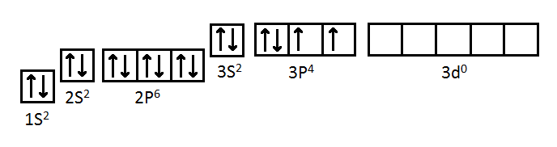
Будова атома
+16 S )₂)₈)₆
1S² 2S² 2P⁶ 3S² 3P⁴

Slide 5
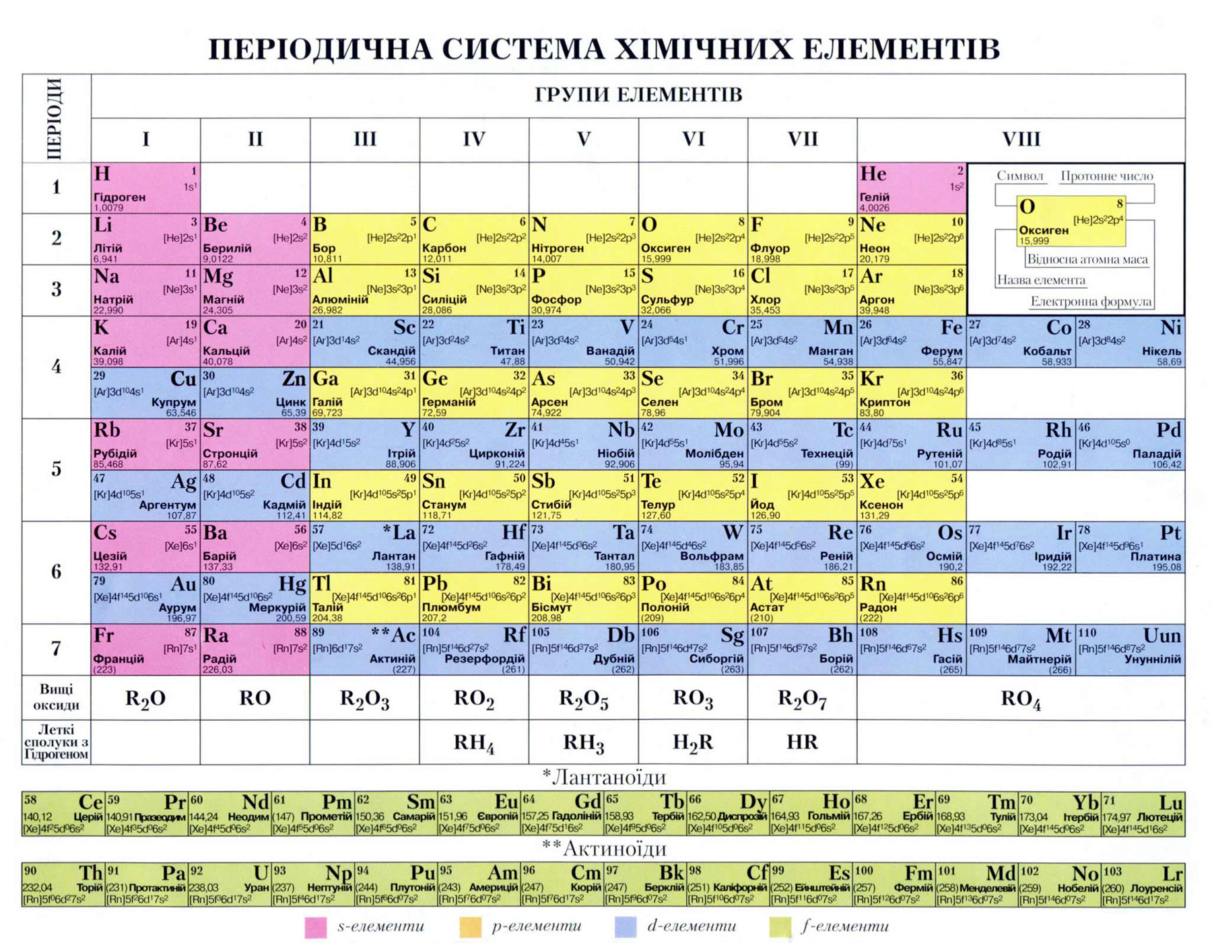
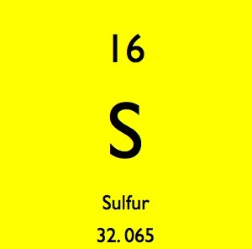

Slide 6

Електронна конфігурація атома Сульфуру:

Slide 7
У цьому випуску докладніше про таке:

Slide 8
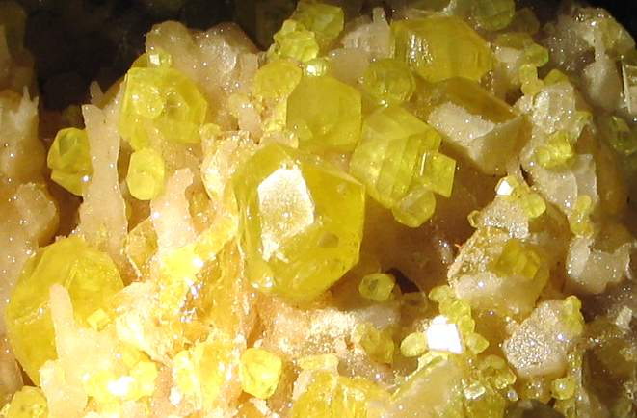
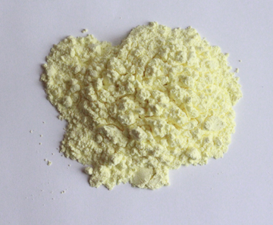
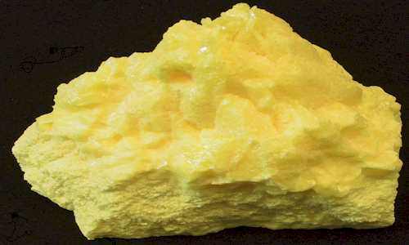
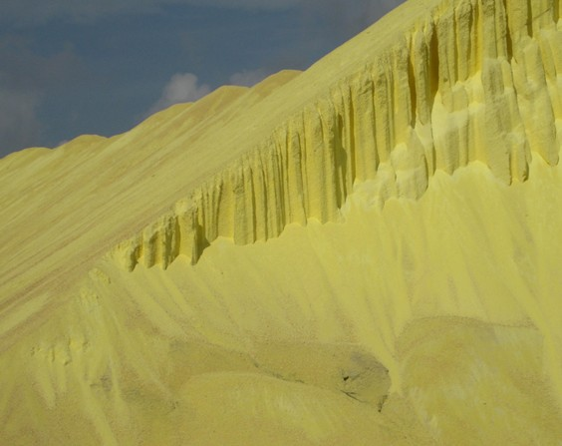

Slide 9
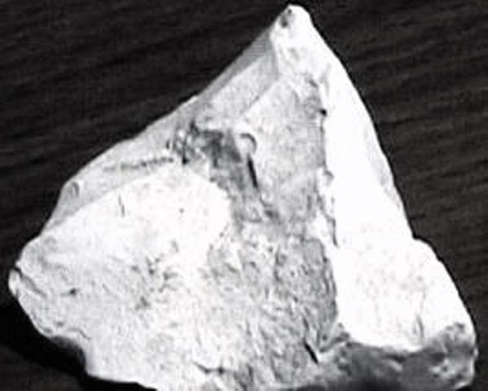
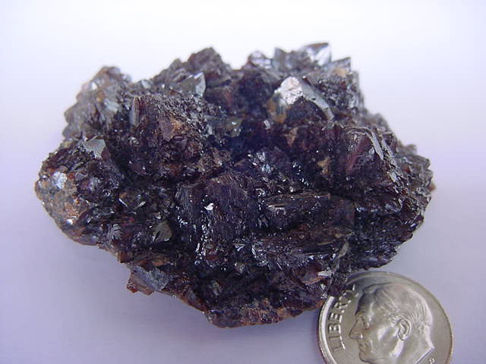
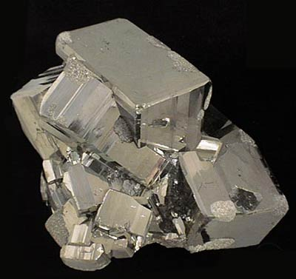
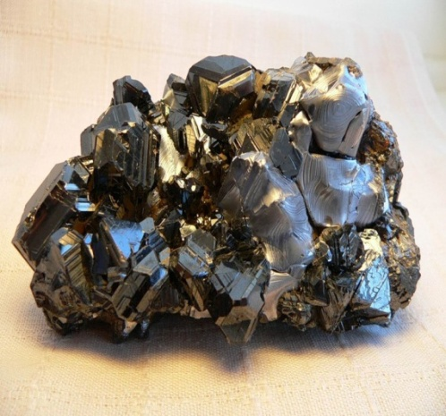
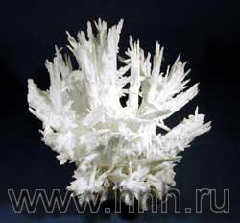
Сполуки Сульфуру в природі
гіпс
сфалерит
CaSO₄•2H₂O.
ZnS
пірит
FeS₂
галеніт
мірабіліт
PbS
Na₂[SO₄]•10H₂O

Slide 10
Застосування у медицині:

Slide 11
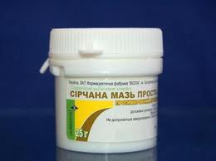
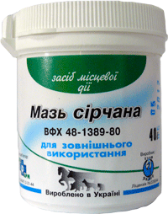
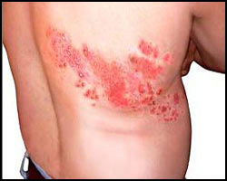

Slide 12
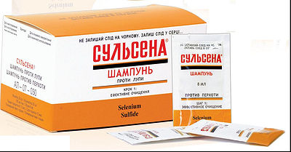
ШАМПУНЬ СУЛЬСЕНА

Slide 13
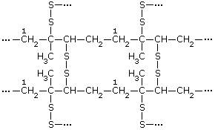

Slide 14
Сірка потрапляє в грунт одночасно з розкладанням білків та інших органічних речовин у формі сірководню - отруйного для рослин газу. Це з'єднання переходить у два етапи в сірчану кислоту під впливом бактерій роду Sulfomonas, Tiobacterium. Спочатку сірководень окислюється і утворюється вільна сірка, потім в присутності кисню і води утворюється сірчана кислота, яка сприяє розчиненню основ. Кількість сірчаної кислоти, що утворюється за вегетаційний період, може становити 200-250 кг/га. В анаеробних умовах солі сірчаної кислоти знову відновлюються до сірководню.

